Slide 1
Lire des textes documentaires CE2, CM1 et CM2
Nathalie Leblanc
CPD Maitrise de La Langue DSDEN 06
Septembre 2020

Slide 2
PIRLS

Slide 3
PIRLS : le niveau de lecture de 50 pays de l’OCDE
4 processus de compréhension
Evaluer les performances en compréhension de l’écrit des élèves de CM1
PRELEVER
INTERPRETER
INFERER
APPRECIER

Slide 4
Des textes d’envergure
850 mots
Deux textes
3 ou 4 pages contentant également des illustrations ou des documents
13 à 16 questions
2 fois 40 minutes
2001-2006
2011-2016

Slide 5
Pirls 2016 quelques constats
En quinze ans, une baisse marquée sur les textes informatifs

Slide 6
Pirls 2016 quelques constats
En quinze ans, une baisse marquée sur les processus de compréhension les plus complexes
Moyenne européenne : 542
Moyenne européenne : 539

Slide 7
Les documents composites

Slide 8
https://journals.openedition.org/reperes/136
Contrairement au texte linéaire qui suppose du lecteur qu’il s’appuie sur l’organisation en paragraphes, les connecteurs logiques, les chaines anaphoriques – éventuellement le jeu des titres et des sous-titres, voire les tables de matières et les index – pour en construire une représentation mentale cohérente, la lecture d’un document composite implique de maitriser aussi les codes propres à chaque composante sémiotique ainsi que les codes permettant de mettre en rapport les différents documents les uns avec les autres – indications verbales (les légendes) ou non verbales (contigüité dans l’espace de la page, flèches, encadrés) des rapports entre ces composantes.

Slide 9
https://journals.openedition.org/reperes/136
La souplesse d’utilisation de ces documents fragmentés et non linéaires, qui permet à ses utilisateurs de choisir les informations dont ils ont besoin pour les aider à construire un modèle mental, a pour contrepartie une exigence cognitive plus grande, à la fois parce qu’ils sont moins guidés par une organisation rhétorique du texte et parce que les aspects métacognitifs liés à la régulation de leur lecture et la conscience de l’état de construction du modèle sont ici encore plus décisifs que dans la lecture d’un texte linéaire.

Slide 10
La lecture d’un texte composite
1/ La lecture d’un document composite impose de maitriser :
Les codes propres à la lecture d’une carte, d’un graphique, d’un tableau, d’une image ..
Les codes permettant de mettre en relation les différents documents entre eux : les légendes, les flèches, les encadrés…
2/ L’accès à ces écrits est complexe : vocabulaire, savoirs scientifiques et opérations cognitifs de haut niveau : inférer, apprécier.
3/ Les élèves les plus fragiles éprouvent des difficultés à aller au-delà des documents pour s’intéresser aux phénomènes et aux processus.

Slide 11
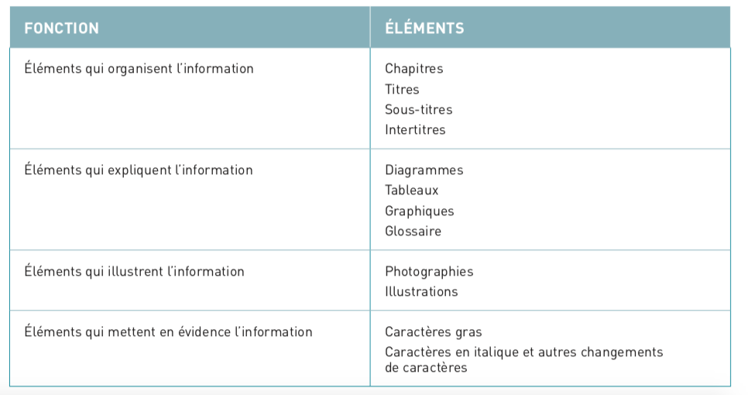
Les éléments visuels du texte informatif
Jocelyne Giasson

Slide 12
Quelques fiches eduscol

Slide 13
Des rituels langagiers

Slide 14
Dire, décrire et écrire l’image qui vient juste avant celle montrée.
Montrer une image.
Dire, décrire et écrire l’image qui vient juste après celle montrée.
Montrer une image.
Dire ce que l’on voit.
Imaginer ce qui a pu se passer juste avant :
Le dire
Le décrire
L’écrire
Dire ce que l’on voit.
Imaginer ce qui a pu se passer juste après :
Le dire
Le décrire
L’écrire

Slide 15
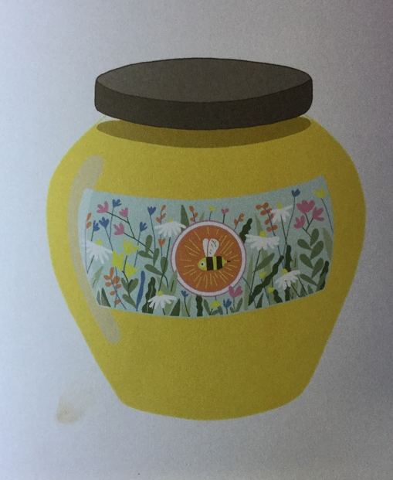
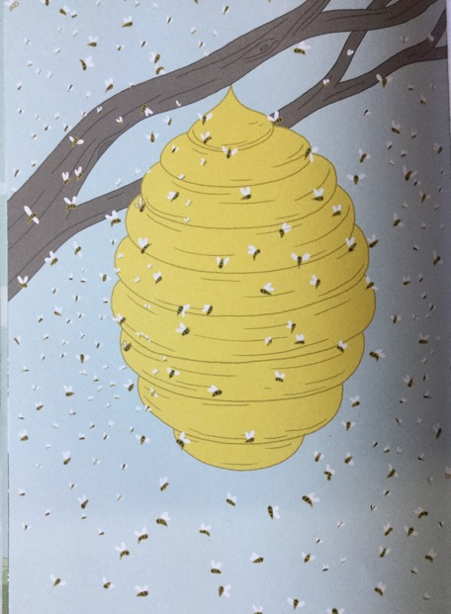

Slide 16
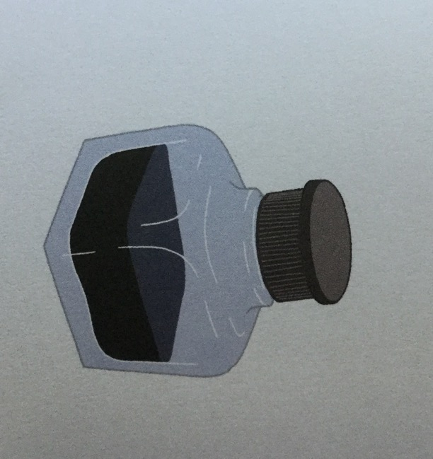
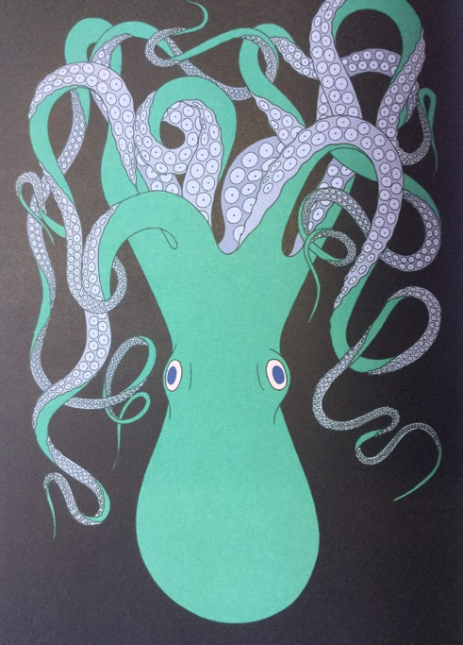

Slide 17
Observer, inférer et interpréter
Observer deux images et les comprendre en inférant, en interprétant des indices visuels.
Justifier
Justifier sa réponse (à l’écrit, à l’oral) en présentant des arguments.
Répondre à une seule question.
CM2 Geoffrey Hugues école Marius Campagno Le Tignet

Slide 18
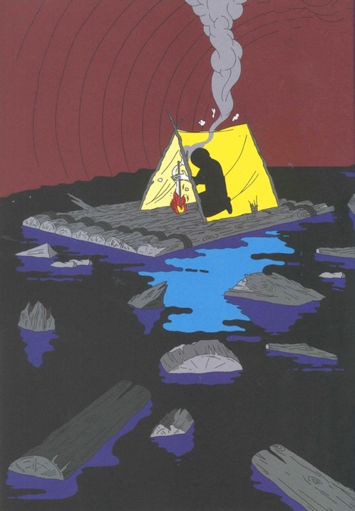
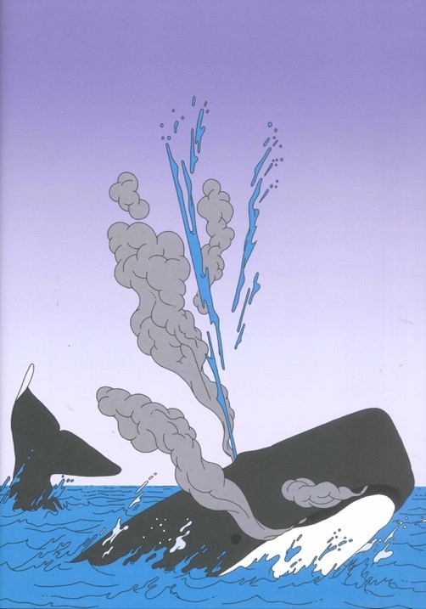

Slide 19
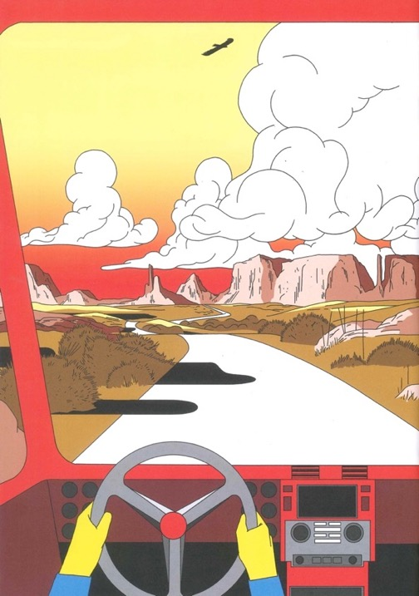
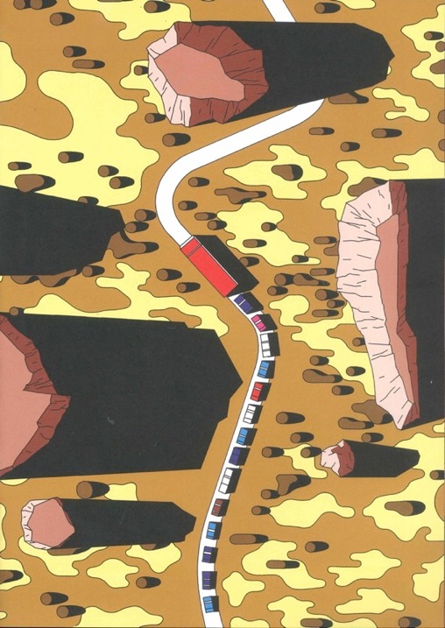

Slide 20
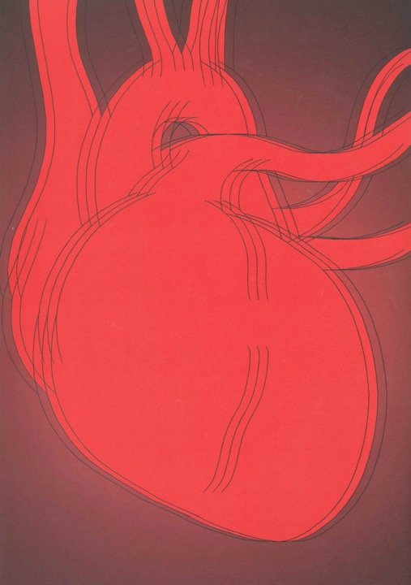
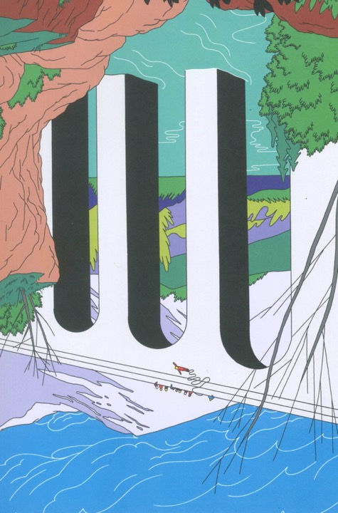

Slide 21
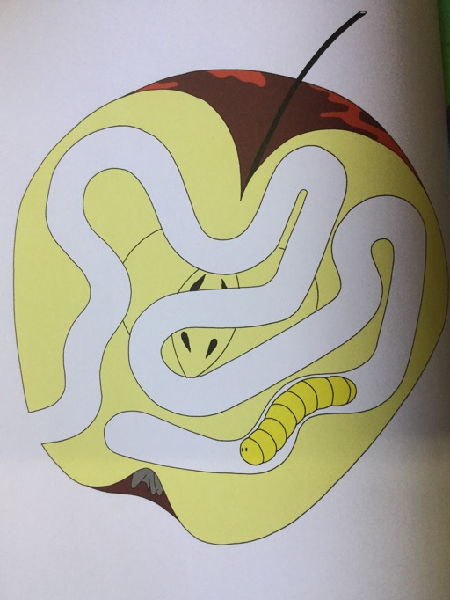
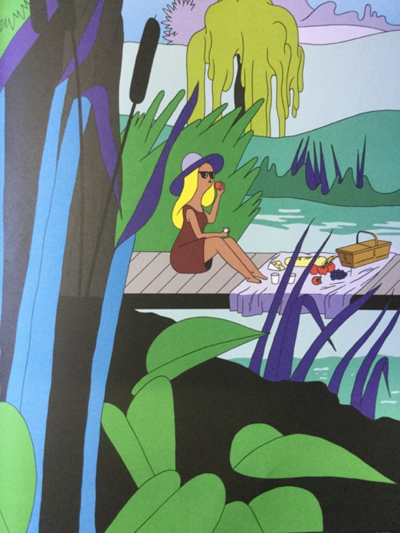

Slide 22
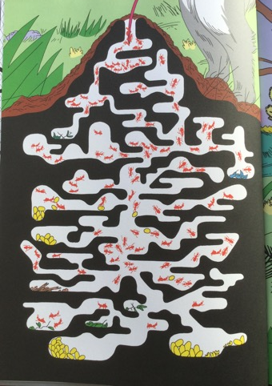
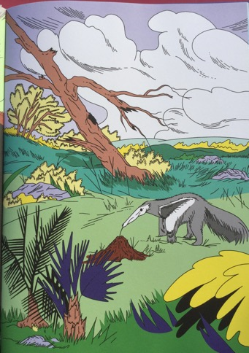
Des rituels à une lecture de textes documentaires
CM2 Geoffrey Hugues école Marius Campagno Le Tignet

Slide 23
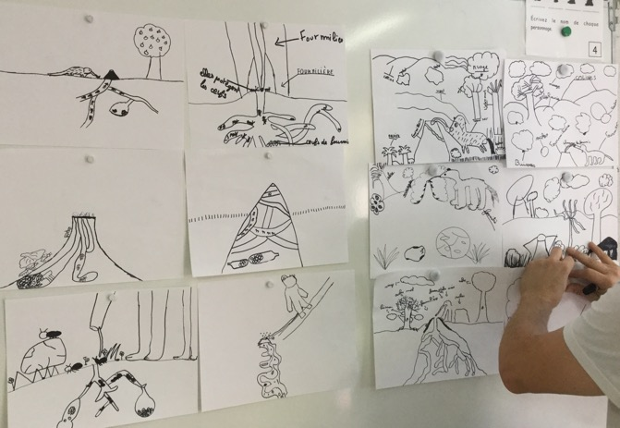
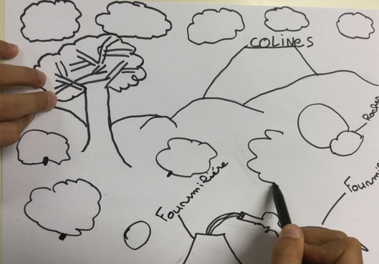
Etape 1 : Dictée graphique
Par deux, dos à dos
Un élève a une des deux illustrations qu’il dicte à son camarade(qui ne la voit pas) afin qu’il puisse dessiner l’illustration.
On inverse les rôles pour la deuxième illustration.
Dénoter, connoter, dire et écrire
CM2 Geoffrey Hugues école Marius Campagno Le Tignet

Slide 24
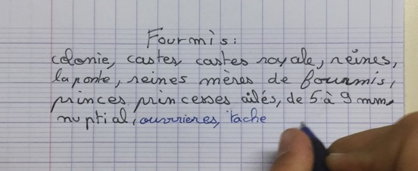
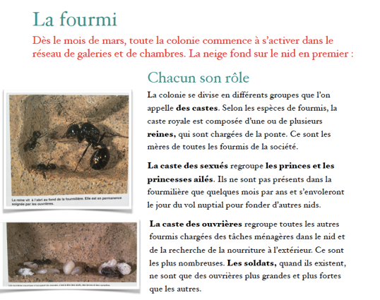
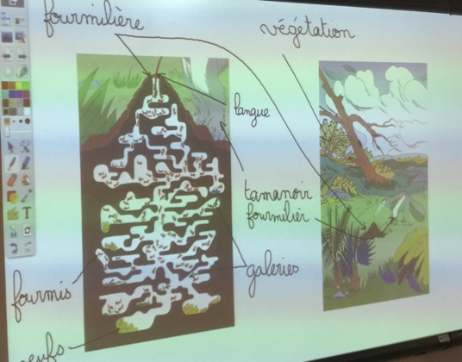
Etape 2 : Relevé lexical
Individuellement
Repérer et relever dans l’article documentaire tous les mots permettant de légender les deux illustrations dévoilées.
Légender collectivement les deux illustrations.

Slide 25
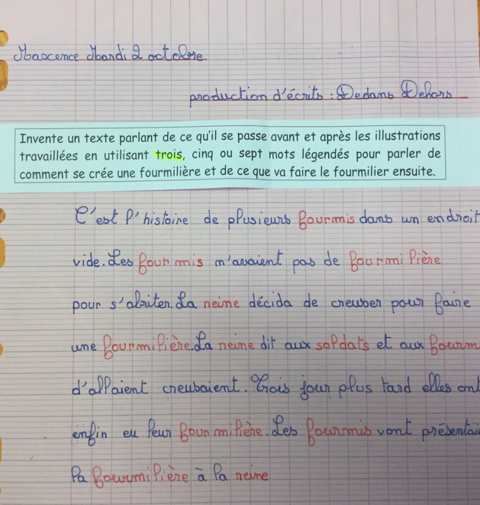
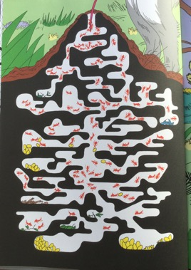
Etape 3 : Réutiliser les mots à l’écrit
Individuellement
Imaginer ce qui a pu se passer avant cette illustration, après cette illustration ou avant et après.
Utiliser obligatoirement 3 mots, 5 mots ou 7 mots ( lexique collecté).

Slide 26
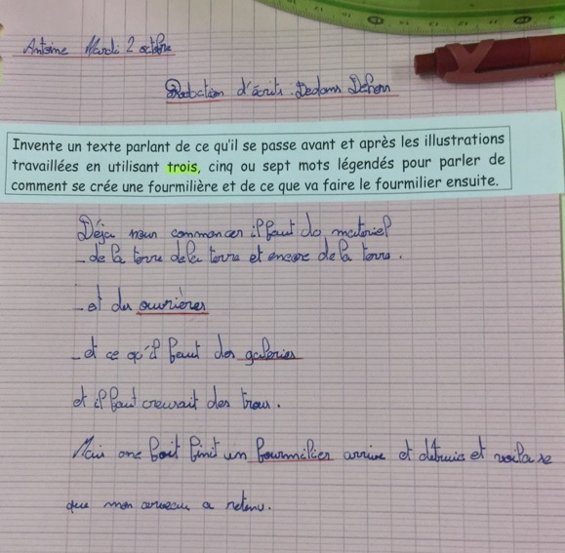
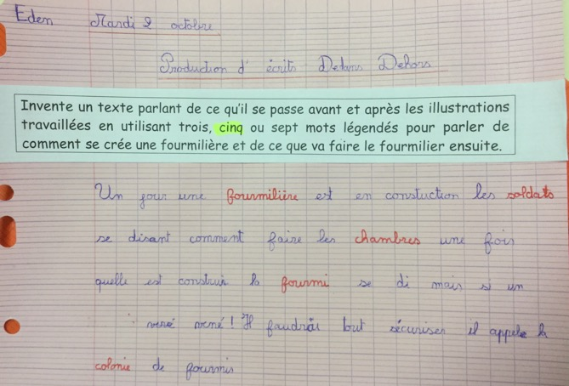

Slide 27
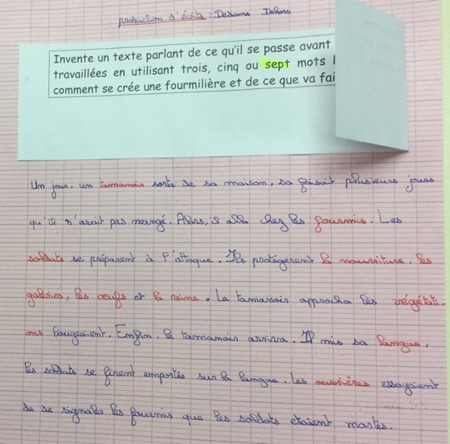

Slide 28
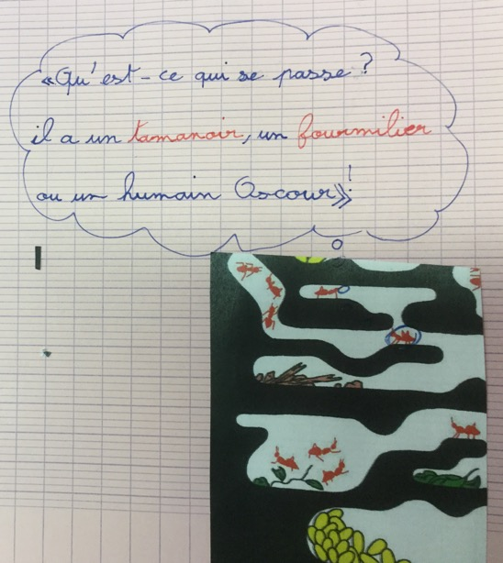
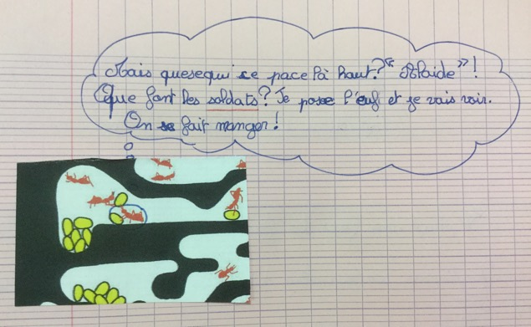
Etape 3 : Réutiliser les mots à l’écrit
Individuellement (atelier différencié)
Imaginer ce que peut penser une fourmi.
Utiliser obligatoirement 3 mots, 5 mots ou 7 mots ( lexique collecté)

Slide 29
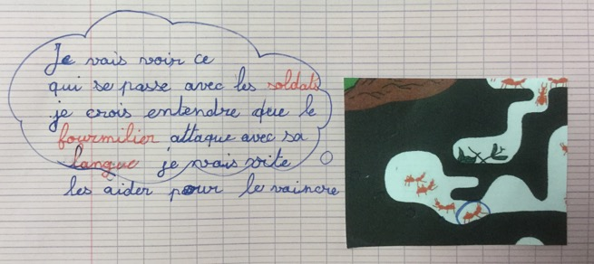
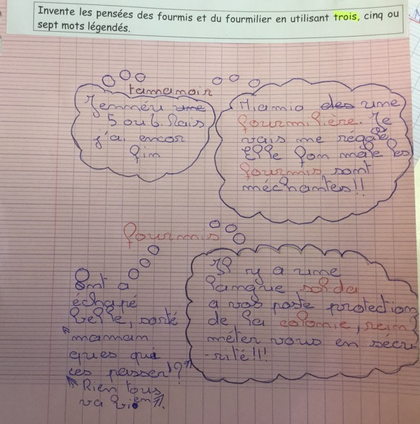
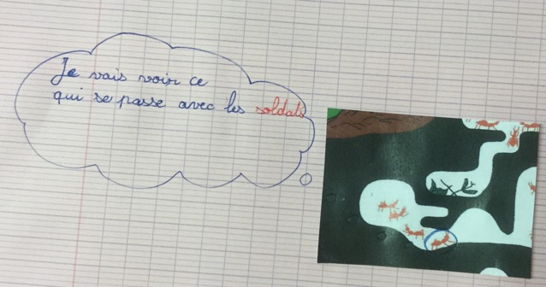

Slide 30
La lecture multimodale

Slide 31
La lecture multimodale
La multimodalité se caractérise par la présence de différents modes iconiques, linguistiques et auditifs.
Elle est toujours au moins à deux niveaux :
premièrement, on a une juxtaposition ou combinaison de différents modes
deuxièmement, ces mêmes modes ont une nature multimodale (une séquence vidéo, par exemple, comprend images animées et sons, les deux étant livrés conjointement) (Foucher, 1998).

Slide 32
SEANCE 1
Qu’est-ce que Le Louvre ?
Qui était la Joconde ?
Quelle Joconde des artistes ont-ils pu imaginer ?

Slide 33
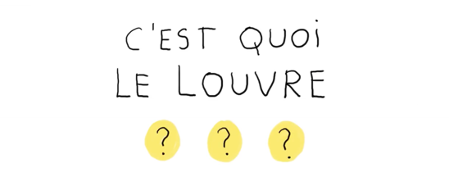
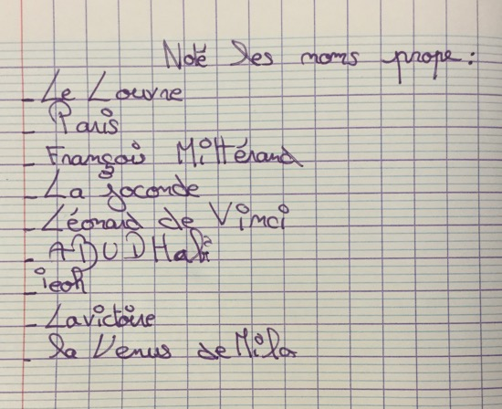
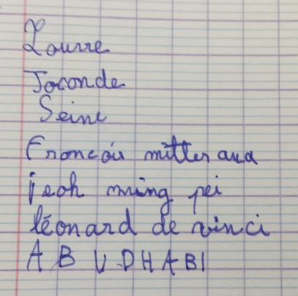
Individuellement, relever tous les noms propres entendus au cours de la projection de la vidéo :
« C’est quoi Le Louvre ? »
Apprendre en résolvant des problèmes.

Slide 34
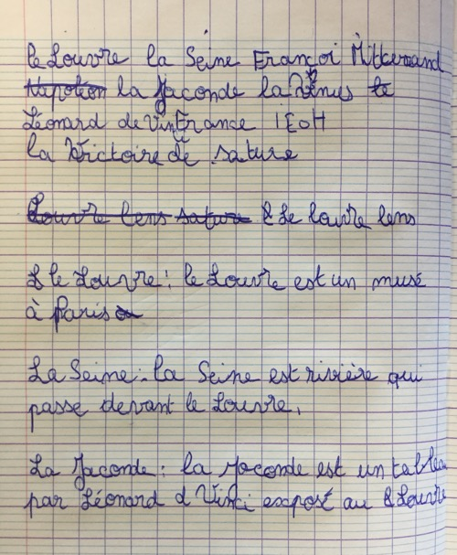
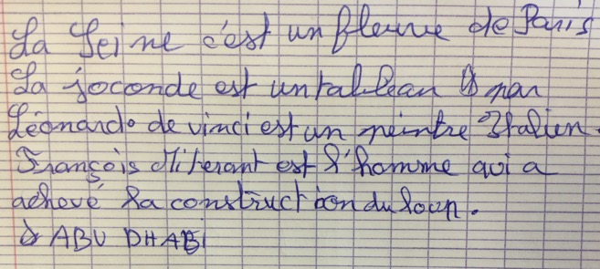
Penser seul, à deux, à quatre :
Confronter, échanger, collecter tous les noms propres et les premières informations sur chaque nom.
Permettre à chaque élève de se retrouver aussi souvent que possible regroupé dans des situations fécondes pour lui.

Slide 35
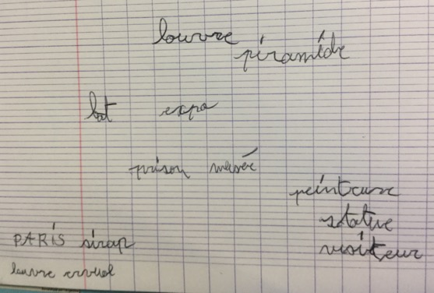
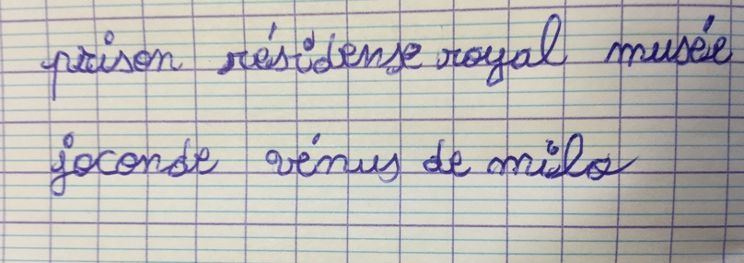
Lors d’une nouvelle projection de la vidéo, relever toutes les informations possibles pour un seul nom propre choisi par le groupe.
Maintenir un rythme d’apprentissage qui permette de garder l’attention des élèves.

Slide 36
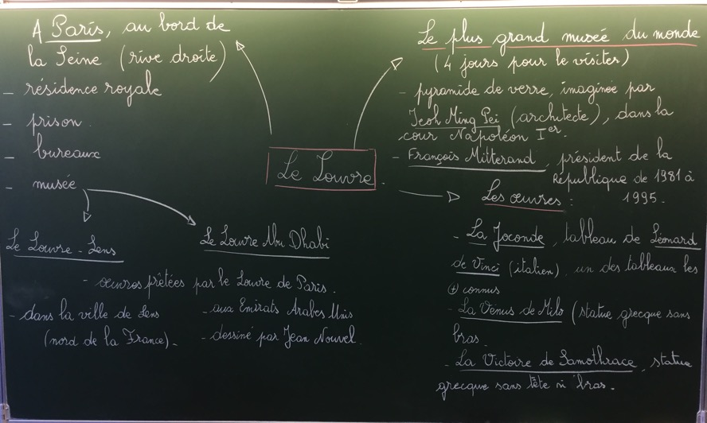
Construire collectivement une carte mentale organisant et structurant toutes les informations prélevées.
Garder trace des apprentissages au moyen de supports variés : cartes mentales, listes, tableaux, présentation multimédia …

Slide 38
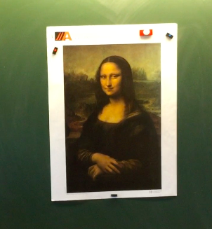
L’enseignant lit, à haute voix, un article documentaire sur La Joconde.
Echanges oraux :
Ce que je vois
Ce que je comprends
Varier les processus d’apprentissage
Favoriser les échanges d’idées

Slide 39
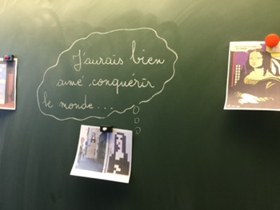
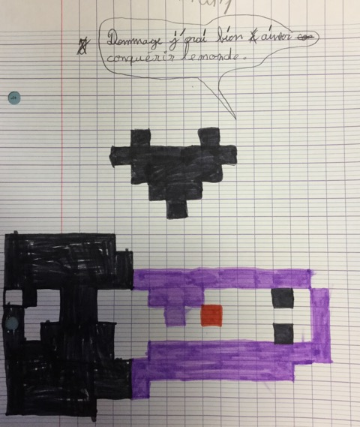
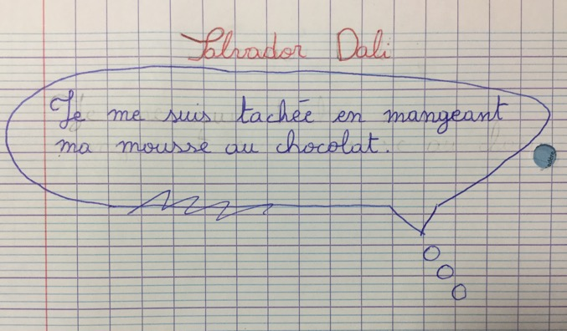
Varier les productions : écrites, orales, graphiques …
Imaginer et écrire les pensées d’une Joconde détournée.

Slide 40
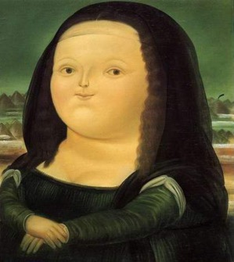
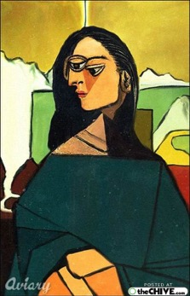
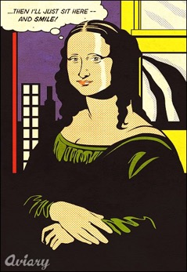
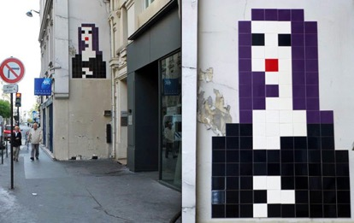
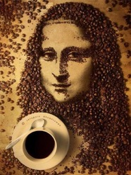
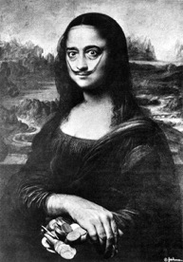

Slide 41
SEANCE 2
Que s’est-il passé le 22 août 1911 ?
Que pouvez-vous nous dire sur le déroulé de cette enquête ?

Slide 42
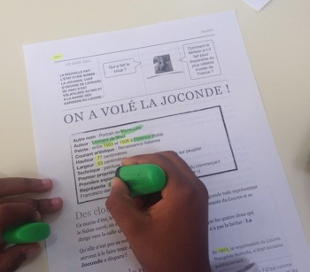
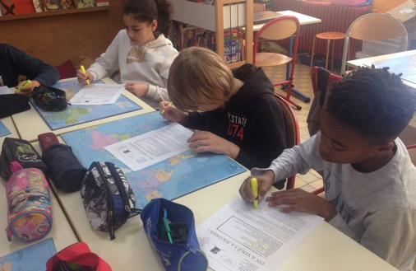
En APC, l’enseignant lit le texte à haute voix.
Les élèves annotent, encadrent, surlignent, légendent et titrent.
Préparer :
Réunir les conditions de la compréhension de la future séance collective.
Réduire la part d’inconnu.

Slide 43
S’approprier individuellement un texte écrit
Prélever
Inférer
Interpréter
Ils repèrent et relèvent des informations pour chaque indication (date, nombre, nom propre).
Les élèves lisent silencieusement un article documentaire sur le vol de la Joconde (1911).

Slide 44
Tour de cercle :
½ classe raconte le texte documentaire avec insertion de l’indice donné lors de chaque prise de parole
Varier les productions
Orales
Ecrites
Les élèves prennent des notes sur la fin de l’enquête en écoutant une vidéo.

Slide 45
Faire évoluer la tâche, l’activité
Les élèves dessinent les différentes étapes de l’enquête et légendent leur représentation.

Slide 46
SEANCE 3
Comment écrire et raconter une « vraie » histoire de l’art ?

Slide 47
Par groupe, les élèves cherchent à appareiller 3 images pour raconter une histoire cohérente.
Favoriser les échanges d’idées

Slide 48
Dessiner et écrire une « vraie » histoire de l’art : (activité différenciée)
À partir du tableau de l’artiste
À partir du tableau de l’artiste et de l’élément déclencheur
A partir du tableau inventé et du tableau de l’artiste

Slide 49
Adapter la consigne pour une même compétence

Slide 51
Les processus de compréhension

Slide 52
La compréhension, le plaisir de l'appropriation
« La lecture est une conquête aventureuse et amoureuse. » Catherine Tauveron
Un acte volontaire d’un lecteur
Un acte singulier d’appropriation par le lecteur
Les professeurs pensent faire de la compréhension. En réalité ils la tiennent pour acquise ou font le travail de l’élève. Ils laissent très peu de place à l’interprétation aussi.

Slide 53
Prélever
Ecrire les réponses aux différentes devinettes à partir des informations dans le texte documentaire.
CM2 Geoffrey Hugues école Marius Campagno Le Tignet

Slide 54
Prélever et inférer
Compléter chaque paragraphe par des mots corrects manquants.

Slide 55
Inférer et interpréter
Pour chaque paragraphe, écrire un titre. Le titre devra être écrit avec deux mots, trois mots, quatre mots, cinq mots ou six mots.

Slide 56
Ecouter une vidéo afin de repérer une information précise :
les deux types de volcans
Modélisation scientifique
Construction des deux volcans
Echanger collectivement : clarifier et restituer

Slide 57
Ecrire le résumé d’un texte documentaire
Qu’est-ce qu’une grotte ?

Slide 58
Quelles formes de vie peut-on trouver dans une grotte?

Slide 59
Ecrire un résumé en utilisant les mots et nombres : eau, sculptures, galeries, 2197 mètres.

Slide 60
Le lexique de spécificité

Slide 61
Rencontrer et structurer les mots
Le lexique spécifique, s’il est trop dense, peut faire obstacle.
Il s’agira de l’organiser, de le structurer afin d’en faciliter la réutilisation et la mémorisation.
On peut construire des fleurs lexicales, des arbres à mots, des listes, des cartes mentales…

Slide 62
Comprendre du lexique avant la lecture

Slide 63
Des mots difficiles sont proposés aux élèves avant la lecture du texte documentaire à haute voix par l’enseignante.
Chaque élève dessine le sens qu’il accorde à chacun de ces mots.
CE1 Anma Lavergne
école Langevin 1 Vallauris

Slide 65
Un affichage collectif se construit.

Slide 66
Structurer et organiser des mots spécifiques
CM1-CM2 Jérôme Pousset Ecole Saint Barthélémy NICE

Slide 67
Enumérer collectivement les différentes catégories d’informations pour écrire la carte mentale d’un mot.

Slide 68
Construire individuellement sa carte mentale autour du mot VOLCAN à l’aide du dictionnaire.

Slide 70
Ecrire un article documentaire

Slide 71
La rédaction
La rédaction d’un écrit documentaire oblige à un affinement des connaissances dans le domaine disciplinaire. C'est parce que l’élève doit produire une explication qu'il se rend compte des points qui lui posent encore problèmes. La confrontation avec les remarques de ses pairs le conduit à une réorganisation de ses connaissances.
Les textes produits donnent à l'enseignant des renseignements précieux pour ajuster son action pédagogique.

Slide 72
Une page documentaire, 4 articles
Les expressions avec FIL
Les plumes
La fermeture éclair
Le mètre ruban

Slide 73
Les expressions avec FIL
Les plumes
CM2 Isabelle André Ecole Saint Barthélémy NICE

Slide 74
La fermeture éclair
Le mètre ruban

Slide 75
Rédiger un écrit à visée argumentaire
Il s’agit de convaincre son auditoire d’acheter, à la suite de la lecture de la présentation, son nouveau produit.
Imaginer et créer une tenue ou un accessoire de mode
Rédiger un article (en vue de convaincre) présentant ce nouveau produit en utilisant le lexique collecté

Slide 76
Décrire collectivement chaque robe, collecter des mots et les organiser, les structurer sous la forme d’une carte mentale
CM2 Isabelle André Ecole Saint Barthélémy NICE

Slide 77
Individuellement, créer son propre vêtement en matière recyclée puis écrire l’article permettant de promouvoir sa vente en utilisant les mots collectés dans la carte mentale

Slide 80
A retenir

Slide 81
Apprendre aux élèves à prélever, interpréter, inférer et apprécier des informations dans des documents composites.
Favoriser la lecture multimodale.
Organiser, structurer le lexique de spécificité pour en faciliter sa mémorisation.
Apprendre à écrire des articles documentaires.

Slide 82
Bibliographie et sitographie

Slide 83
Ouvrages didactiques | Documentaires d’auteur Œuvres documentaires
Œuvres, textes, documents : lire pour apprendre et comprendre à l’école et au collège Revue REPERES 45/2012 La compréhension des textes narratifs et documentaires http://cache.media.eduscol.education.fr/file/Lecture_Comprehension_ecrit/88/2/RA16_C3_FRA_07_lect_comp_compr_N.D_612882.pdf Lire et comprendre des documents qui associent textes, images et schémas http://cache.media.education.gouv.fr/file/Lecture_Comprehension_ecrit/90/8/RA16_C3_FRA_19_lect_activ_biod_N.D_612908.pdf Les documentaires scientifiques au cycle 3 http://www.cndp.fr/crdp-creteil/telemaque/document/documentaires-anim.htm#_blank | Souvenirs de Marcel au Grand Hôtel Sophie Strady DEDANS DEHORS Anne-Margot Ramstein AVANT APRES Anne-Margot Ramstein et Mathias Aregui Anatomie Hélène Druvert Océan Hélène Druvert Sous la terre, sous l’eau Aleksandra Mizielinska L’herbier Emilie Vast Parades Frédéric Clément Métamorphoses Frédéric Clément Crimes et délits de l’histoire Arnaud Clermont et Rémi Saillard Ligne 135 Germano Zullo Asseyez-vous Didier Cornille De la terre à la pluie Christian Lagrange Le jardin du dedans-dehors Chiara Mezzalama et Régis Lejonc Armstrong Torben Kuhlmann Chronologie une histoire du monde Peter Goes Les (Vraies) histoires de l’art Sylvain Coissard Dans tous les sens Philippe Nessmann Mon chat sauvage Isabelle Simler La fraise Susumu Shingu Les livres de Tatsu Nagata

